Slide 1
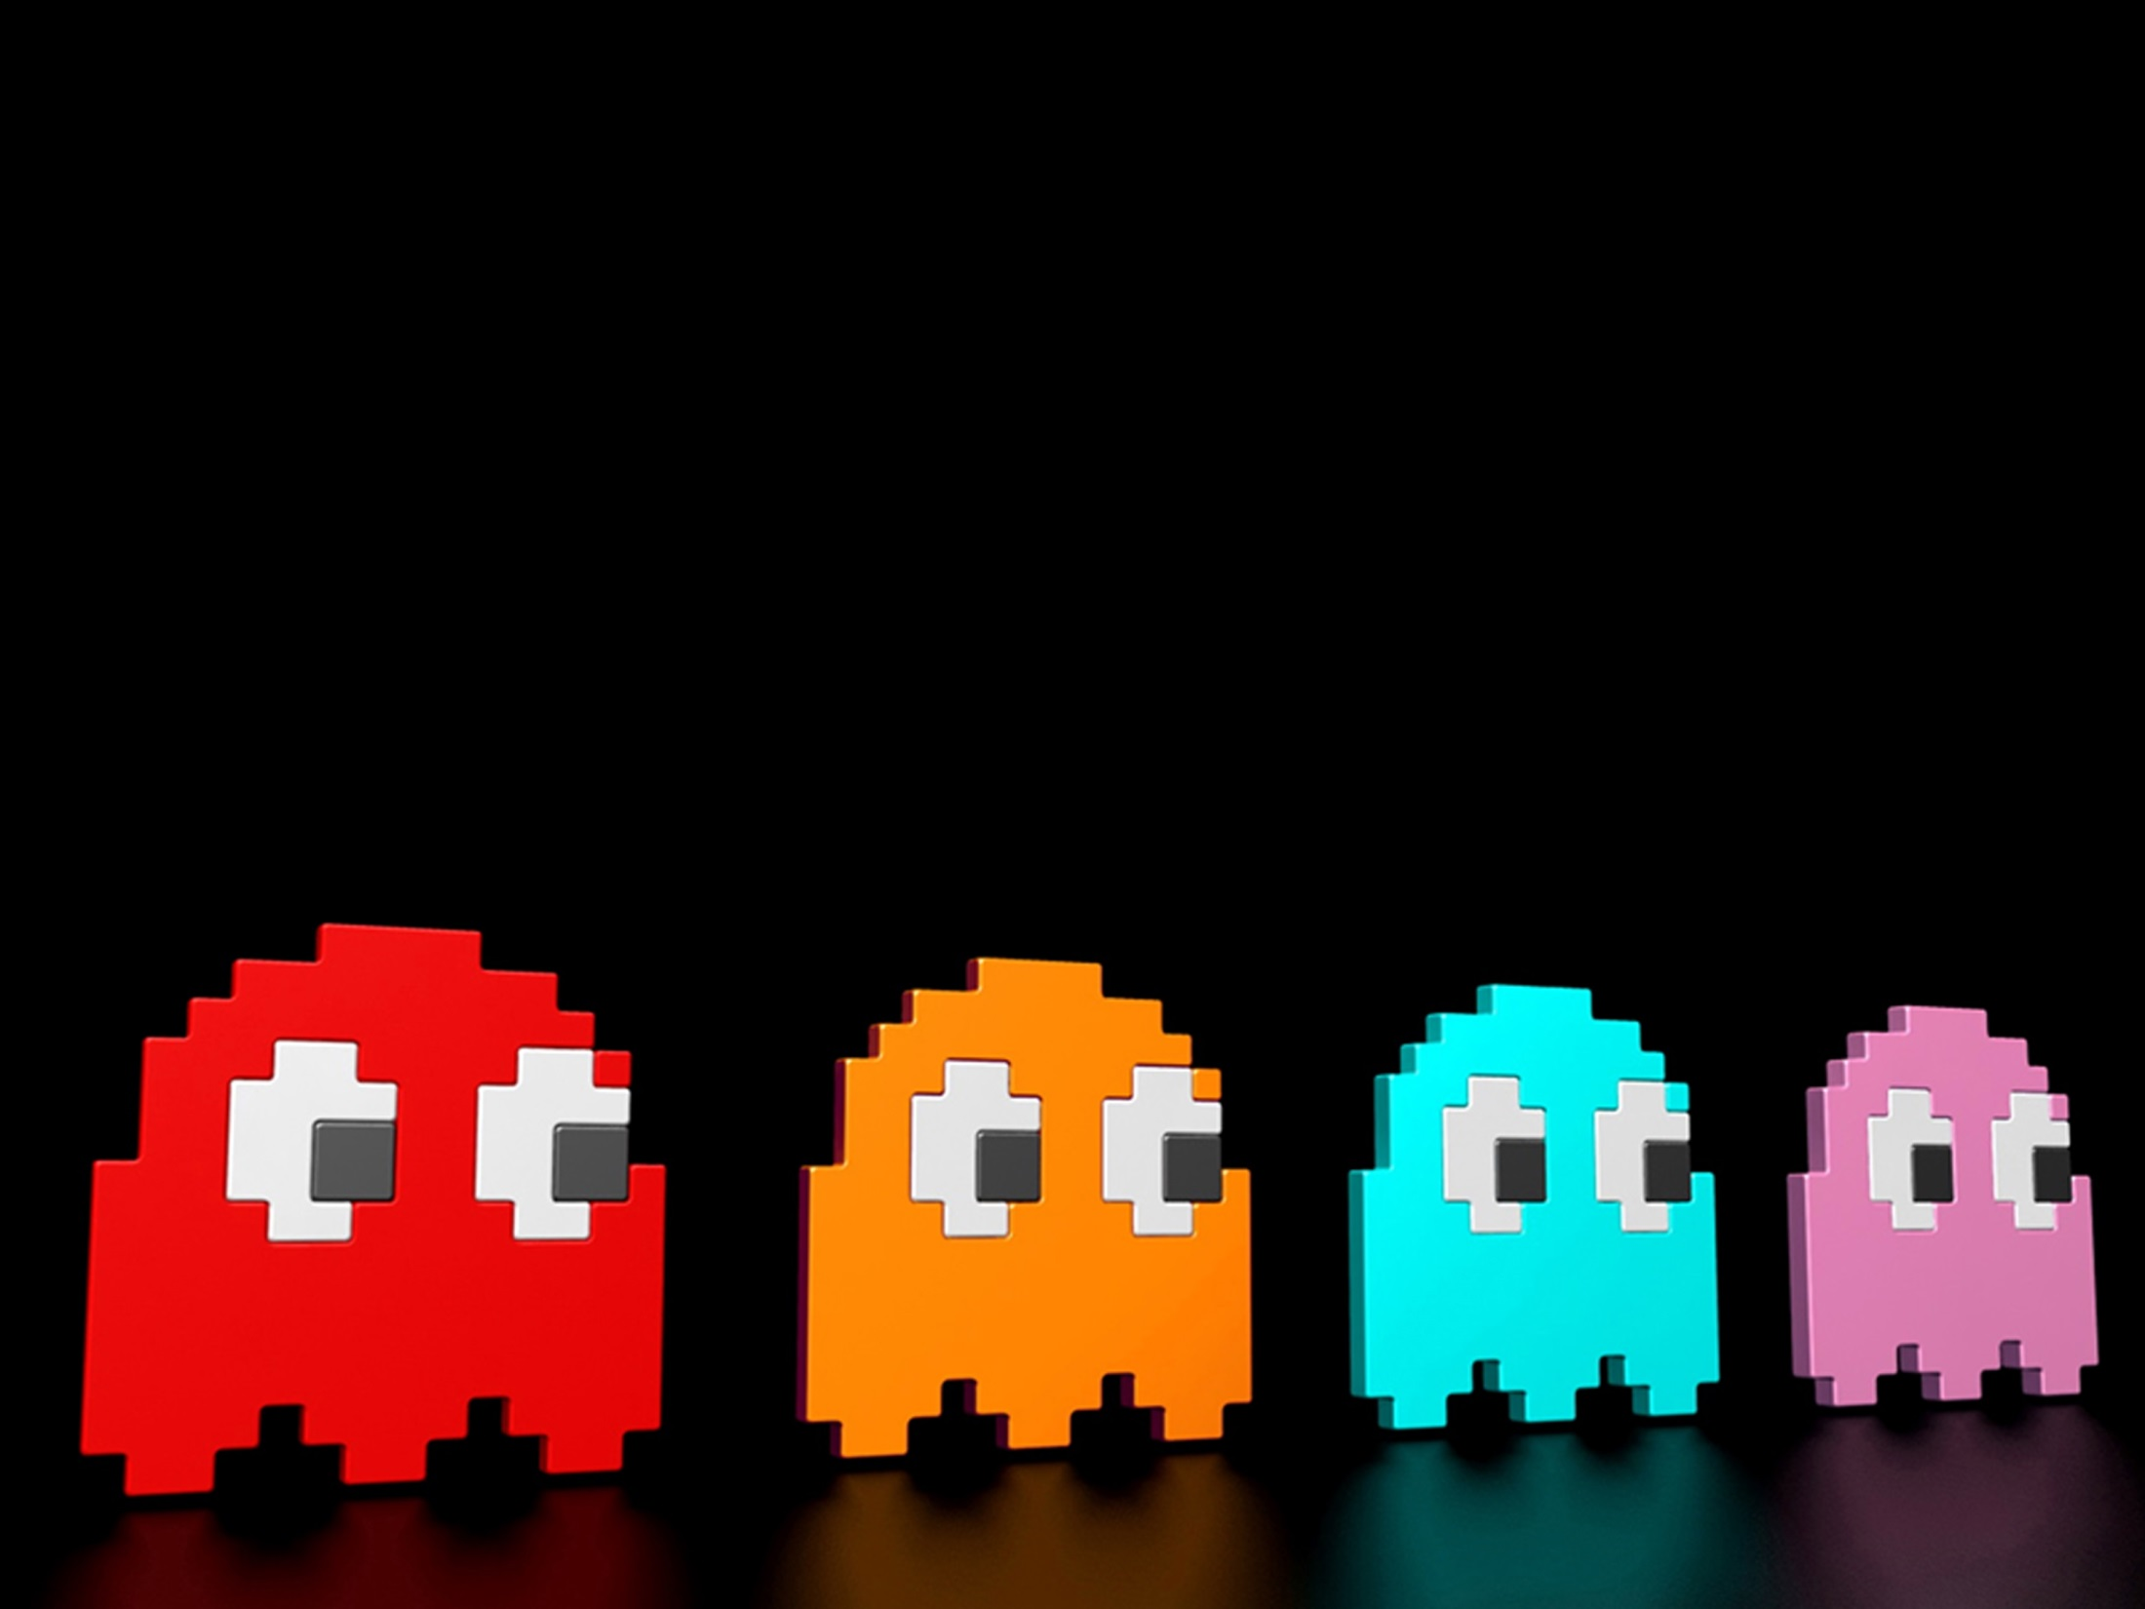
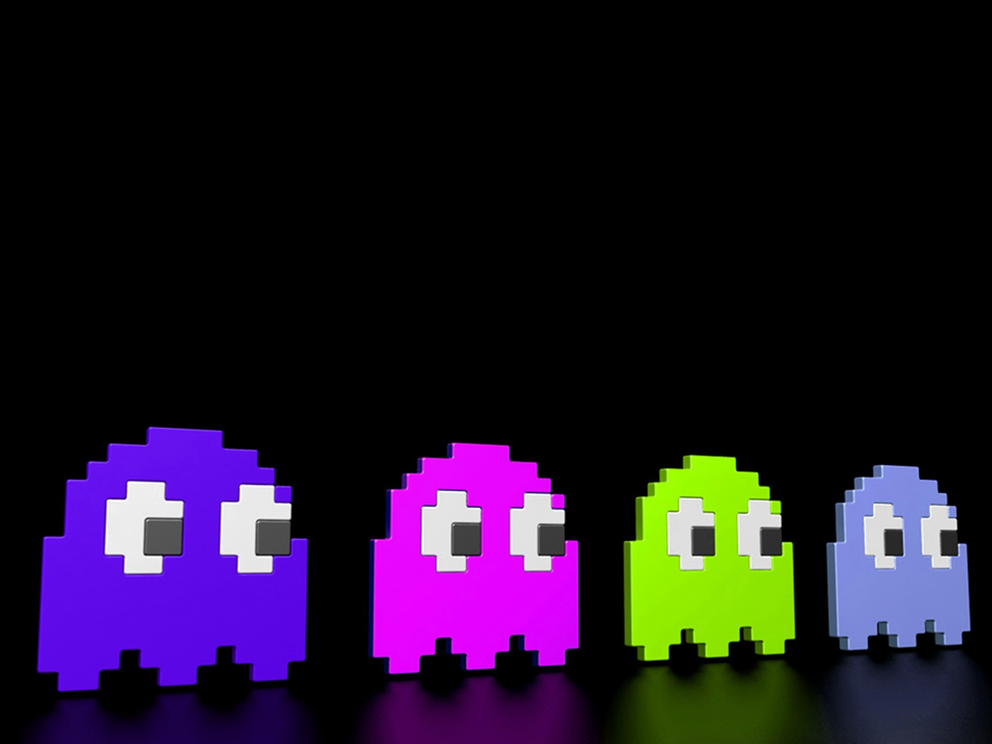
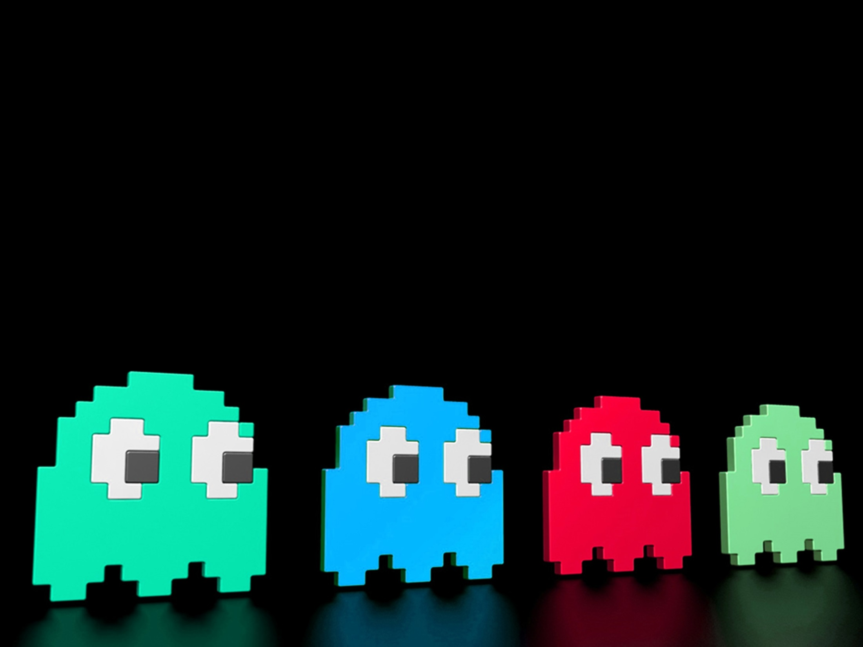
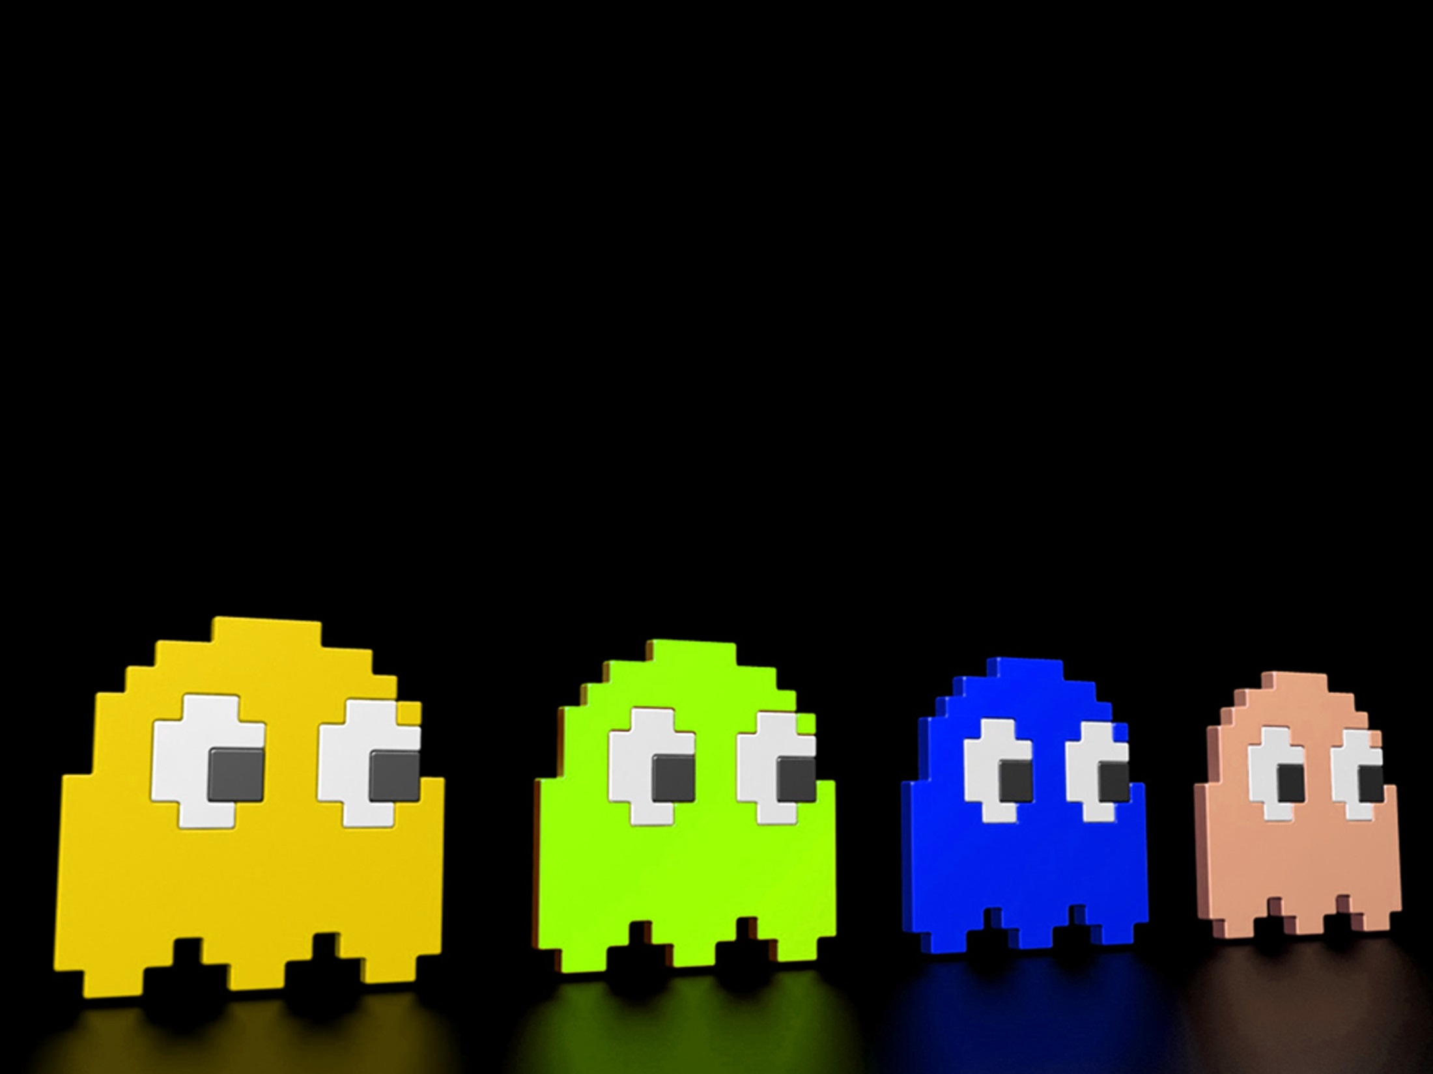
2D Game Guide
2016184024
신봉섭

Slide 2
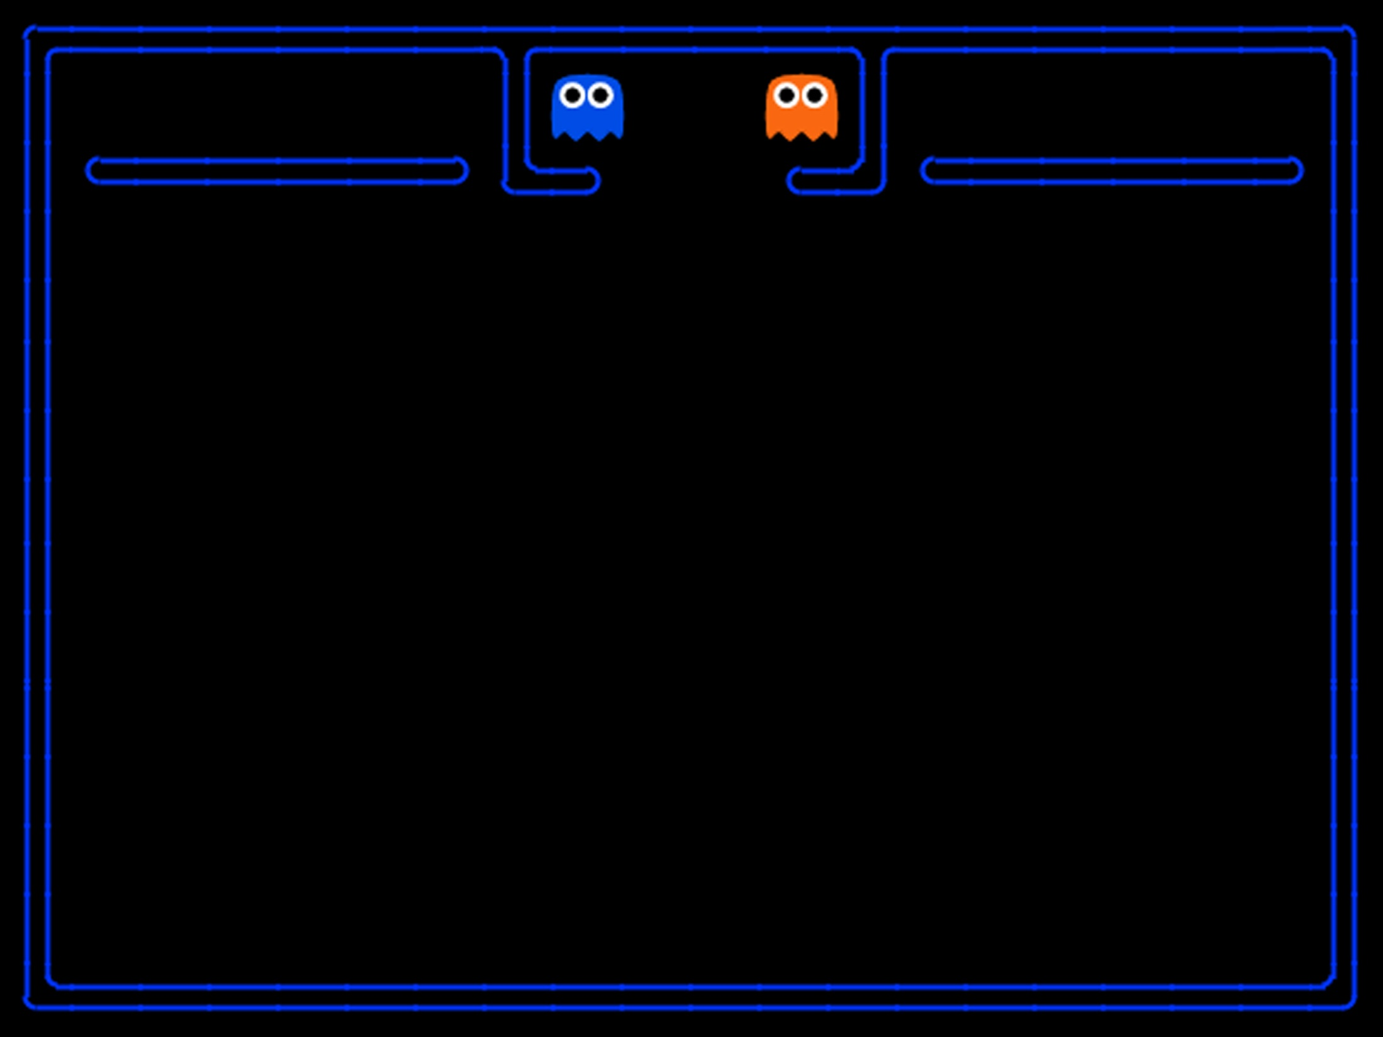


개발 진척도
2
ROUND
내용 | 범위 | 실제 완료 범위 | 진척도
컨트롤러 | 상하좌우(W A S D) 이동, 방향키 공격, esc시 퍼즈 | 이동,공격키구현,퍼즈키 구현 | 100%
아이템 | 아이템에 따라 공격력, 체력 등이 달라짐 | 공격력 체력 아이템 구현완료 | 100%
맵 | 동굴(1-1 ~ 1-5[보스])까지 스테이지 별로 몬스터 다양화 | 스테이지 5까지 구현 | 100%
적 | 맵을 돌아다니면서 공격, 캐릭터를 쫒아오면서 공격, 캐릭터한테서 도망다니는 캐릭터 | 방황,추격,원거리 공격, 도망, 보스 구현 | 100%
게임 기능 | 피격 시 체력 감소, 올라왔다 내려 왔다하는 가시가 존재하여 올라와있을때 데미지, 문으로 스테이지로 이동할 수 있음, 아이템으로 능력치상승 | 문으로 스테이지 이동 구현, 가시구현, 아이템 | 100%
사운드 | 소리(적, 캐릭터), 배경음악, 타격소리 등 5종이상 | 음악, 효과음등 16종 구현 | 100%
애니메이선 | 공격, 걷기, 아이템획득, 사망 모션 등 | 전부완료 | 100%

Slide 3
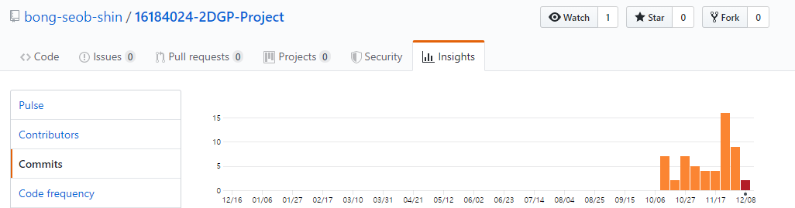
Git Hub 커밋 통계
4
ROUND
주 | 커밋횟수(총 56회)
~Week of Oct 7 | 0
Week of Oct 13 | 7
Week of Oct 20 | 2
Week of Oct 27 | 7
Week of Nov 3 | 5
Week of Nov 10 | 4
Week of Nov 17 | 4
Week of Nov 24 | 16
Week of Dec 1 | 9
Week of Nov 8 | 2

